Slide 1
Подсистема интеграции с федеральной системой «Реформа ЖКХ» для «АИС: Объектовый учет»
Студент: Желепов А.С.
Группа: ИСТбд-41
Науч. рук.: Кандаулов В.М.

Slide 2
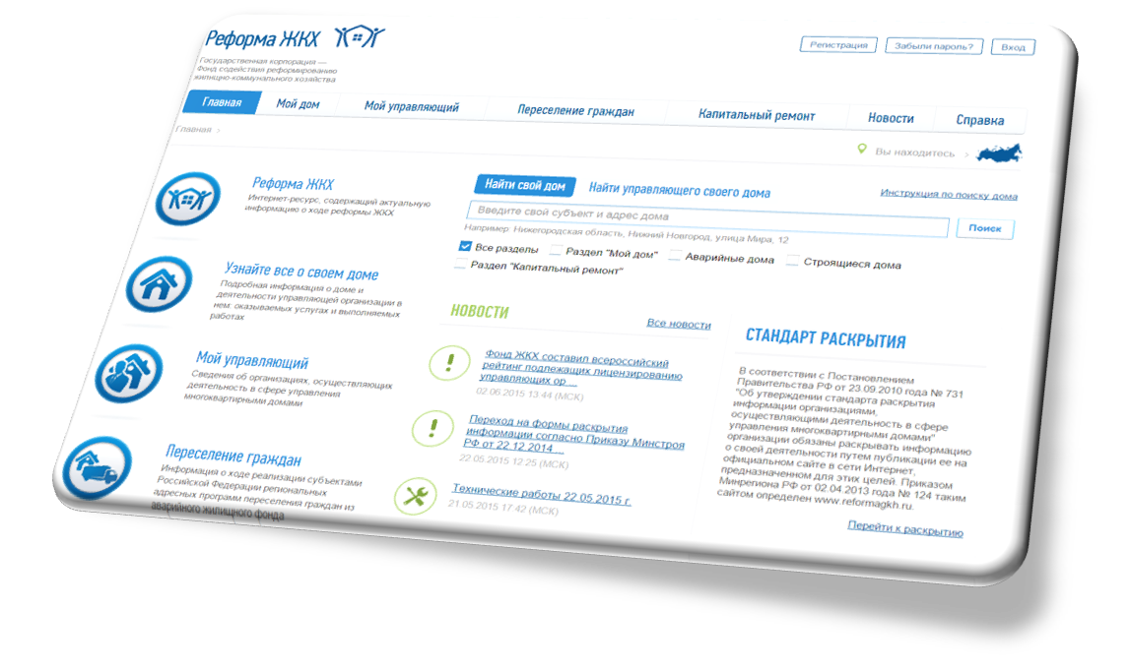
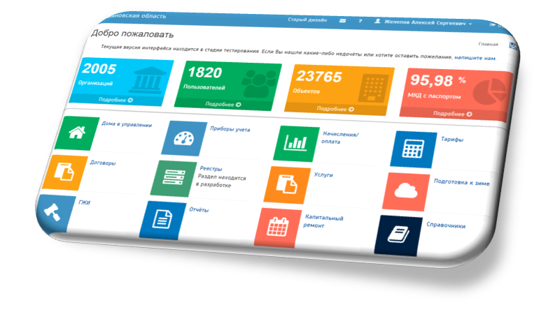
Актуальность разработки
Постановление Правительства РФ № 731 «Об утверждении стандарта раскрытия информации организациями, осуществляющими деятельность в сфере управления многоквартирными домами»
Приказ Минрегиона РФ № 124 от 02.04.2013 года - сайт для раскрытия информации - www.reformagkh.ru
Существование регионального портала «АИС: Объектовый учет»

Slide 3
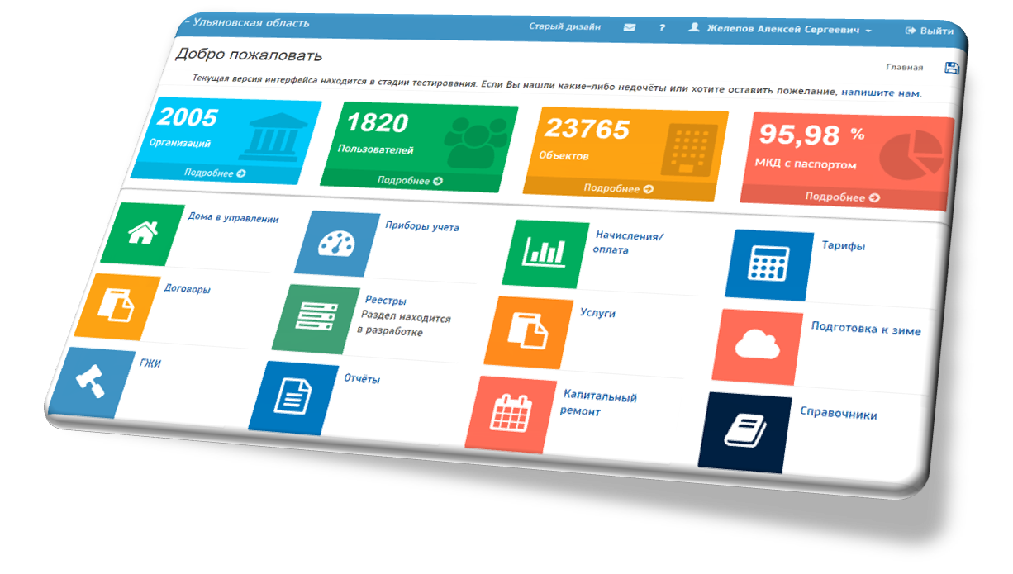
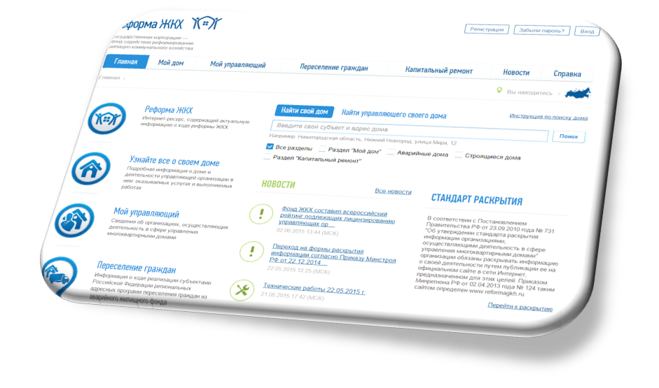
Актуальность разработки
Постановление Правительства РФ № 731 «Об утверждении стандарта раскрытия информации организациями, осуществляющими деятельность в сфере управления многоквартирными домами»
Приказ Минрегиона РФ № 124 от 02.04.2013 года - сайт для раскрытия информации - www.reformagkh.ru
Существование регионального портала «АИС: Объектовый учет»

Slide 4
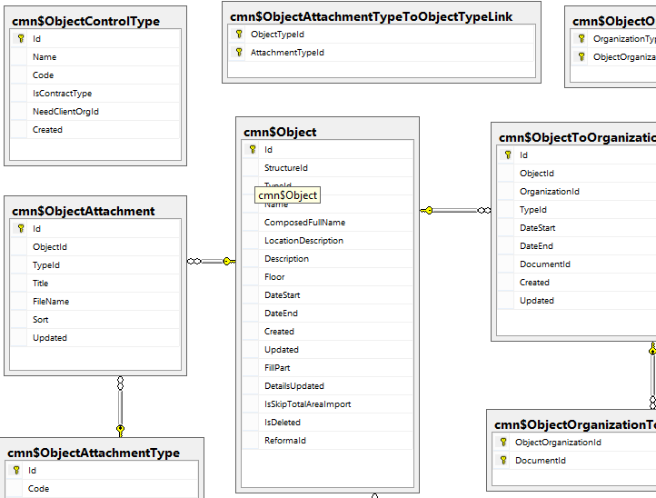
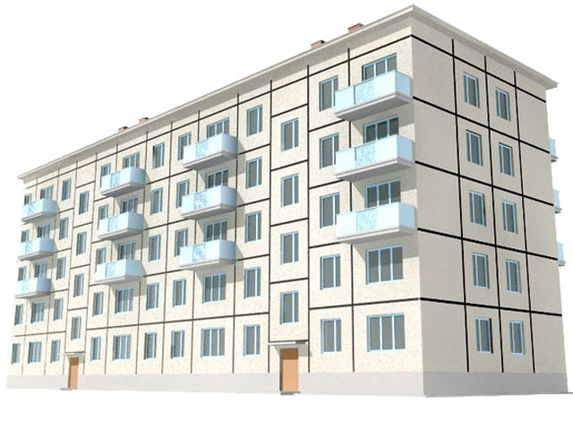


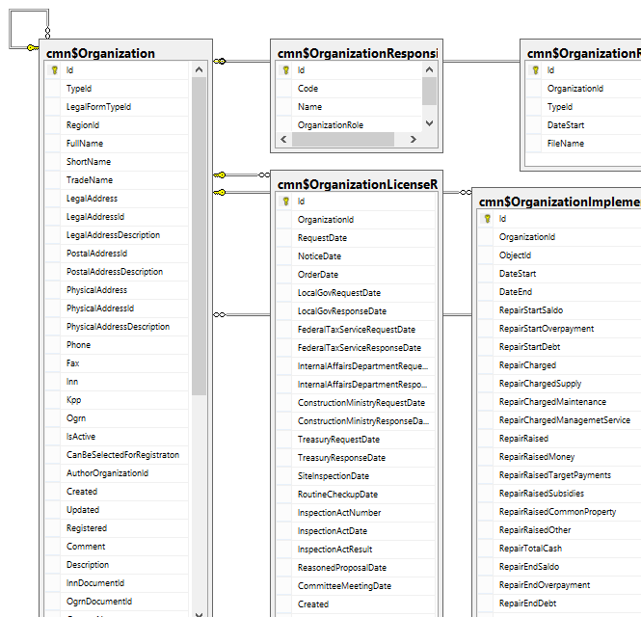


Назначение и особенности подсистемы
1
2
Интеграция данных:
Взаимодействие через API-интерфейс
Паспорт объекта
Библиотека для «АИС: Объектовый учет»
Профиль управляющей
организации

Slide 5
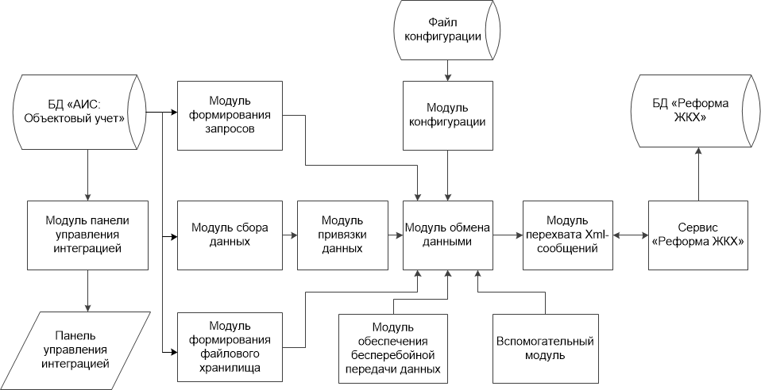
Архитектура подсистемы

Slide 6
Архитектура подсистемы
1

Slide 7
Архитектура подсистемы
2

Slide 8
Архитектура подсистемы
3

Slide 9
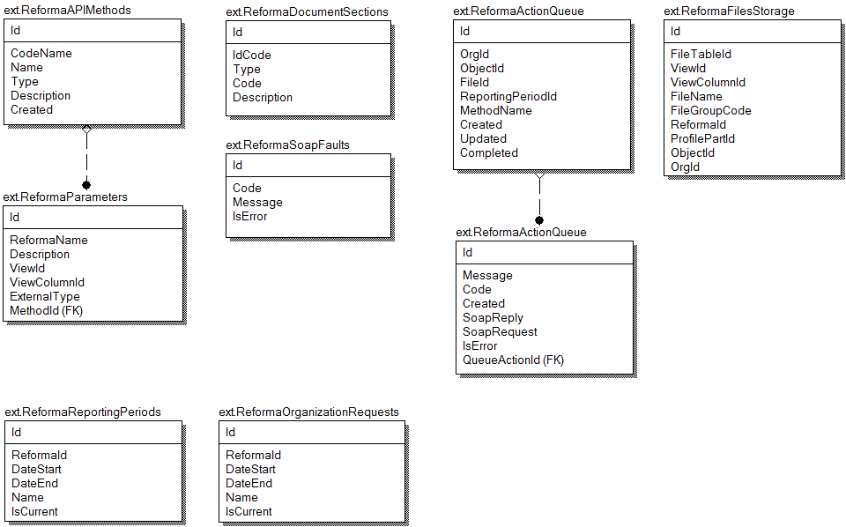
Структура базы данных

Slide 10
Структура базы данных
1

Slide 11
Структура базы данных
2

Slide 12
Структура базы данных
3
Взаимодействие с базой данных ОУ
80 таблиц
15 таблиц

Slide 13

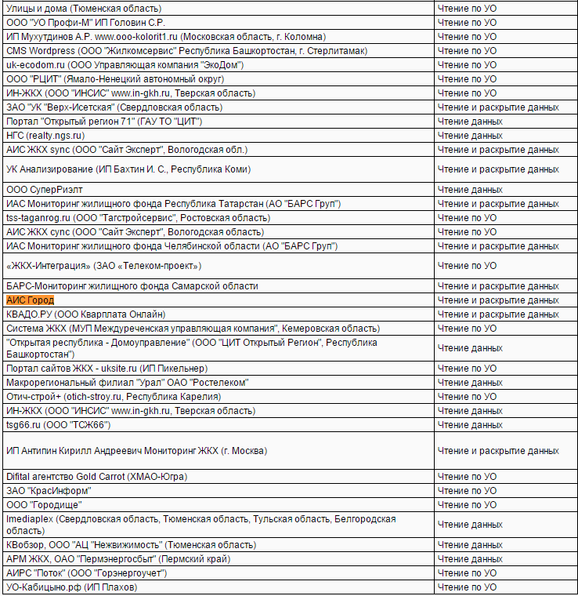



Использованные технологии и аналоги
1
2

Slide 14
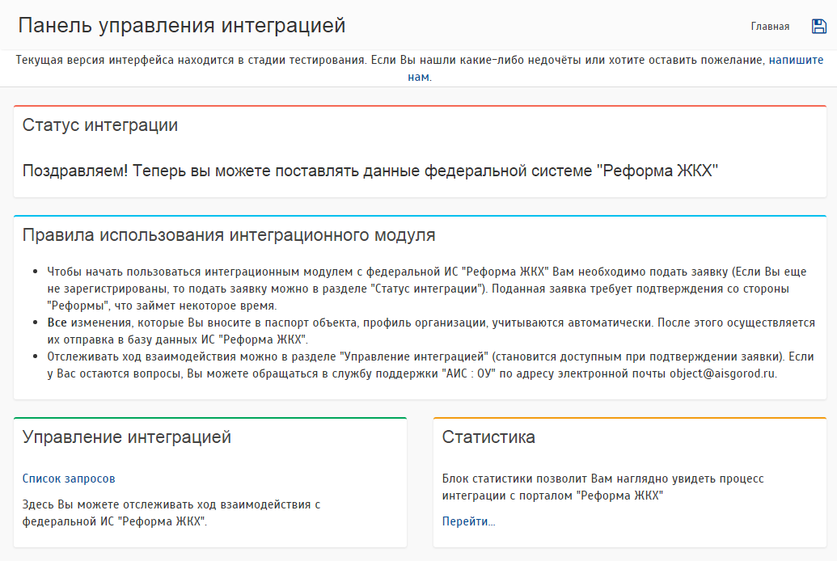
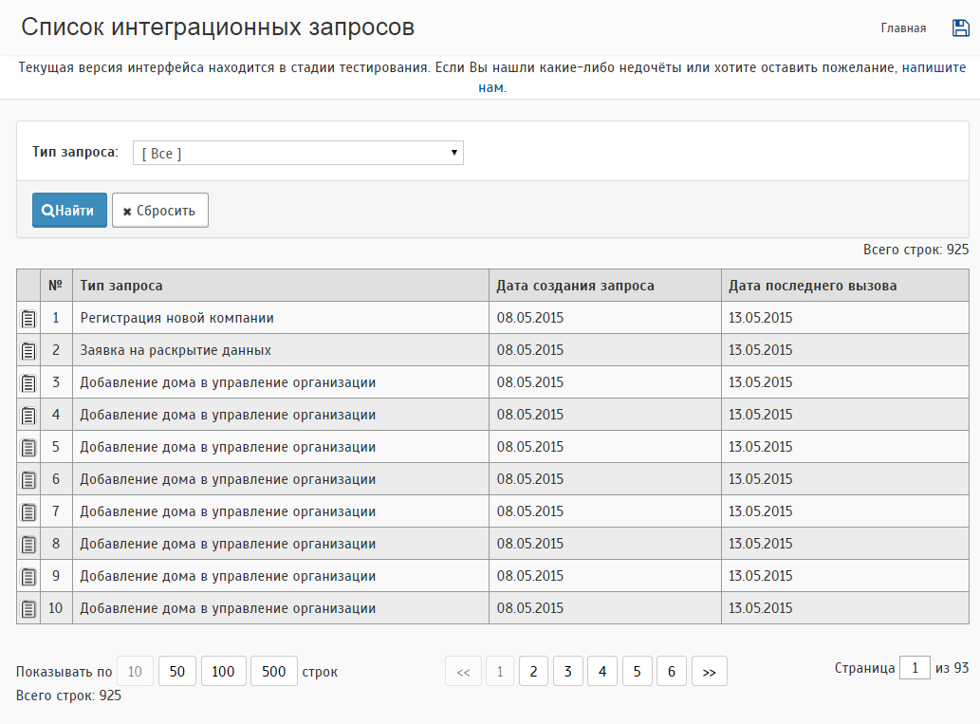
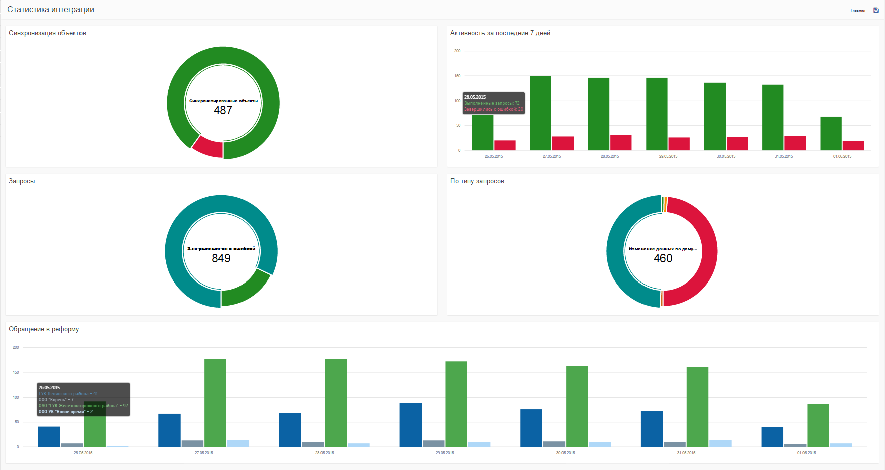
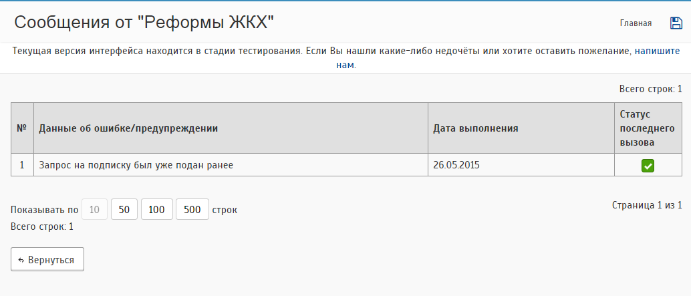
Пользовательский интерфейс

Slide 15
Пользовательский интерфейс

Slide 16
Пользовательский интерфейс

Slide 17
Пользовательский интерфейс

Slide 18





Результаты и выводы
299 управляющих
организаций
6770 многоквартирных
домов
Интеграция в один клик
Актуальность
данных
Пользователи УК взаимодействуют только с «АИС: Объектовый учет»

Slide 19
Спасибо за внимание!

